Slide 1

Budowa infrastruktury OZE
w Gminie Czerniewice
Przykładowa symulacja

Slide 2
Dofinansowanie w ramach Regionalnego Programu Operacyjnego Województwa Łódzkiego na lata 2014-2020
Dofinansowanie na zakup i montaż instalacji Odnawialnych Źródeł Energii możliwe jest do pozyskania w ramach Europejskiego Funduszu Rozwoju Regionalnego.
Środki rozdysponowywane są w formie naboru konkursowego w ramach Poddziałania 4.1.2 „Odnawialne Źródła Energii”
Termin składania wniosków ustalony jest na 29 grudnia 2017 r. do dnia 19 stycznia 2018 r.
Przewidywana alokacja konkursu: 42 493 000 PLN

Slide 3
RPO Województwa Łódzkiego na lata 2014-2020
Ogólny poziom dofinansowania – do 85 % kosztów kwalifikowanych netto.
Vat kosztem niekwalifikowanym. 8% VAT w przypadku montażu instalacji na budynku mieszkalnym, a każdym innym przypadku poziom VAT 23%.
Do 85% dotacji do kosztów netto instalacji.
UWAGA: Na potrzeby kalkulacji kosztów założono 74% poziom uzyskanego wsparcia. Po stronie beneficjenta pozostanie zatem 26% wartości netto plus VAT oraz inne ewentualne koszty niekwalifikowane .
Instalacja OZE powstała w wyniku realizacji projektu powinna być wykorzystywana wyłącznie na potrzeby gospodarstwa domowego – nie może być wykorzystywana na działalność, z której uzyskuje się przychody m.in.: rolniczą, gospodarczą, agroturystyczną.
Urządzenia przez 5 lat (od płatności końcowej z Urzędu Marszałkowskiego) będą własnością gminy. Następnie instalacja będzie przekazana mieszkańcom.

Slide 4
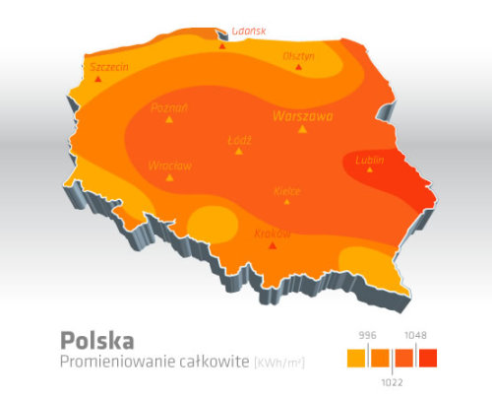
Źródło: Atlas klimatu Polski, Instytut Meteorologii i Gospodarki Wodnej. Warszawa 2009

Slide 5
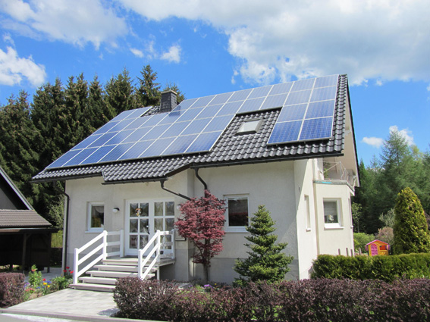
Instalacje
fotowoltaiczne
Notes:
<numer>

Slide 6
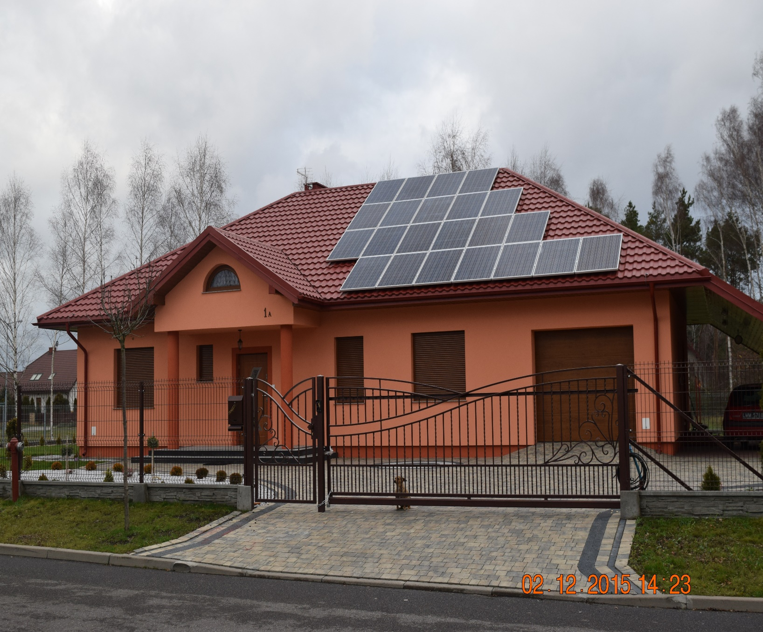
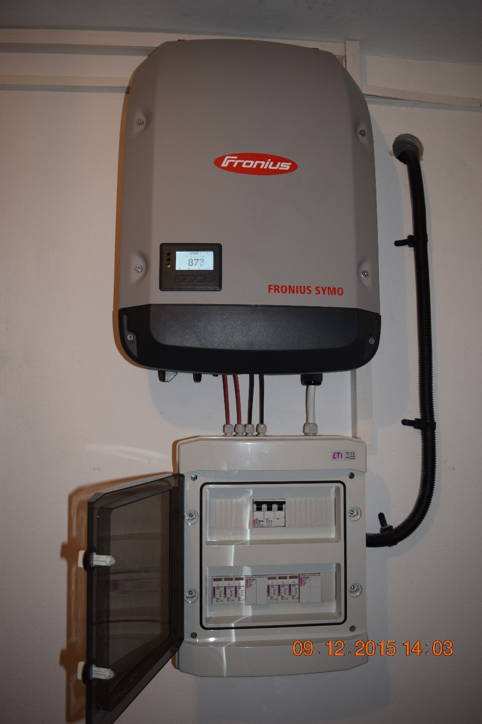

Slide 7
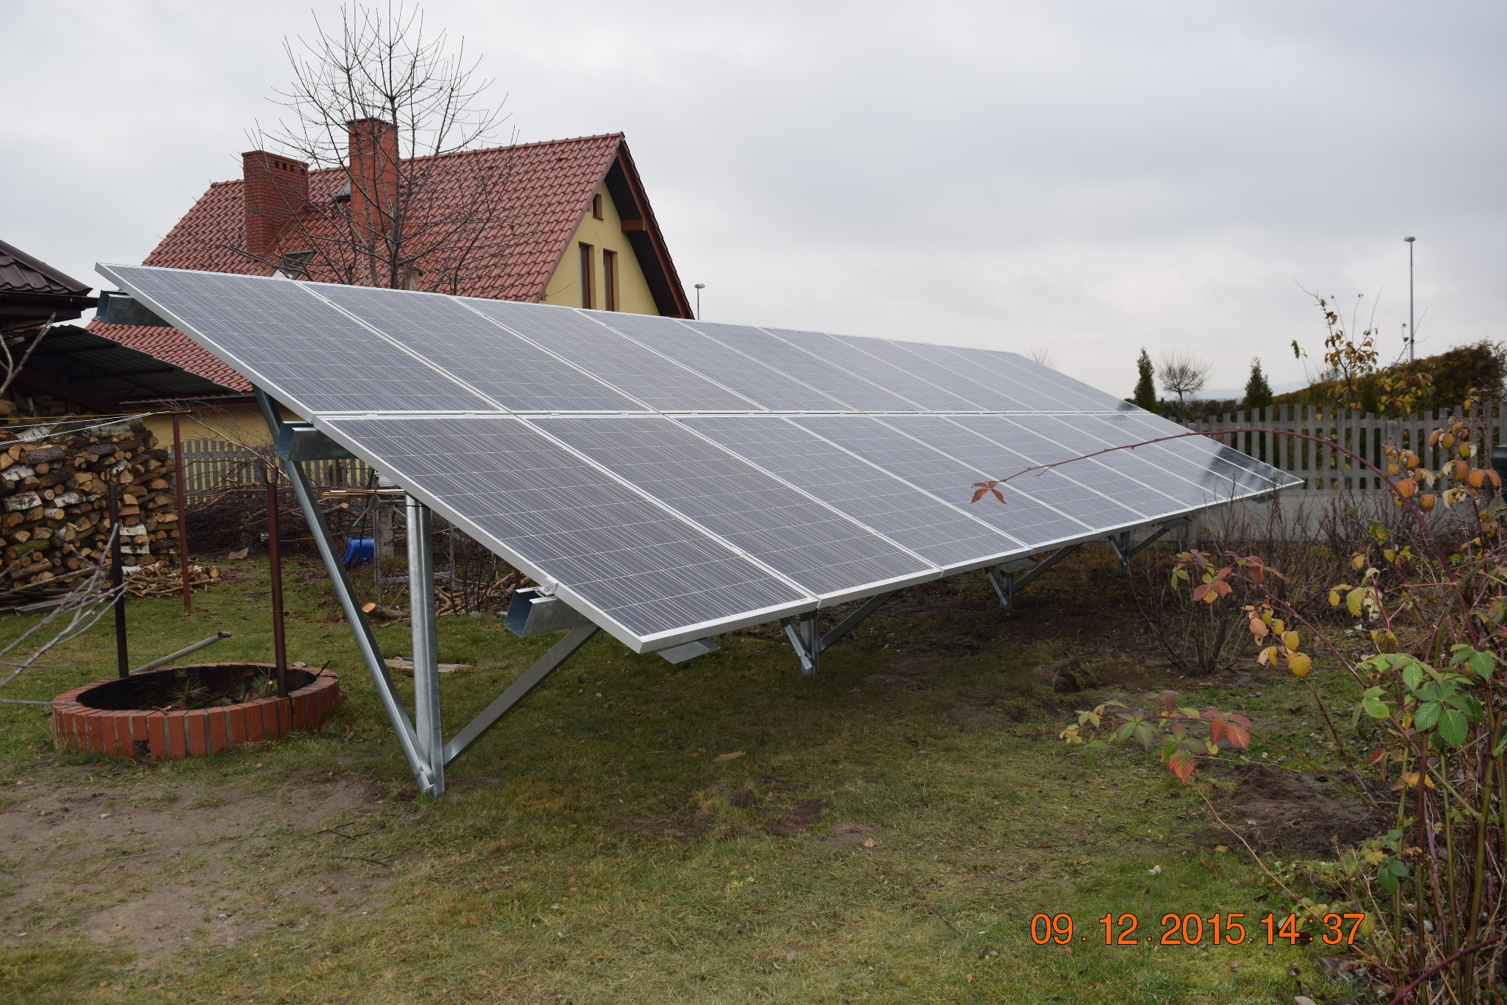

Slide 8
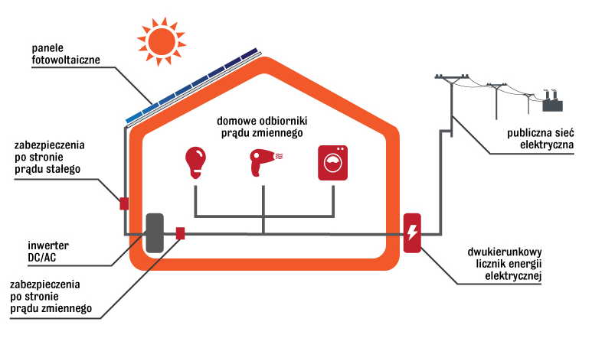
Jak to działa?

Slide 9
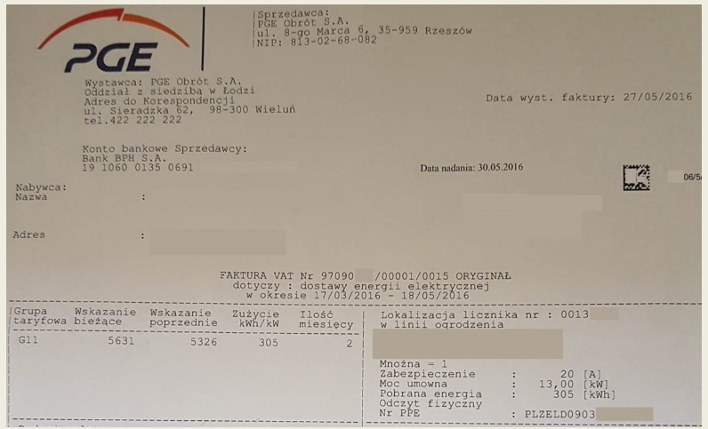
Jak dobrać moc instalacji?

Slide 10
Analiza Ekonomiczna
Fotowoltanika - dofinansowanie w wysokości do 74% kosztów kwalifikowanych
Moc instalacji [kW] | Szacowana cena [netto] | Vat 8% | Szacowna cena rynkowa [brutto] [Vat 8 %] | Szacowany całkowity wkład własny | Vat 23% | Szacowna cena rynkowa [brutto] [Vat 23 %] | Szacowany całkowity wkład własny
2,1 | 12 500,00 zł | 1 000,00 zł | 13 500,00 zł | 4 250,00 zł | 2 875,00 zł | 15 375,00 zł | 6 125,00 zł
3 | 15 500,00 zł | 1 240,00 zł | 16 740,00 zł | 5 270,00 zł | 3 565,00 zł | 19 065,00 zł | 7 595,00 zł
4,2 | 19 500,00 zł | 1 560,00 zł | 21 060,00 zł | 6 630,00 zł | 4 485,00 zł | 23 985,00 zł | 9 555,00 zł
5,1 | 23 500,00 zł | 1 880,00 zł | 25 380,00 zł | 7 990,00 zł | 5 405,00 zł | 28 905,00 zł | 11 515,00 zł

Slide 11
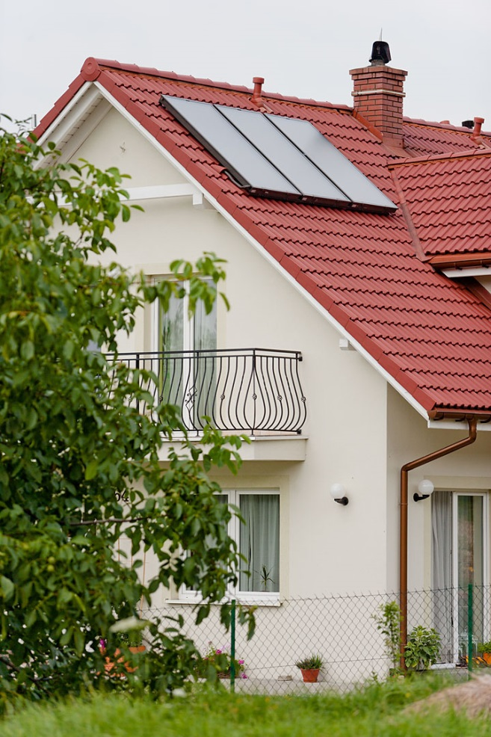
Kolektory słoneczne

Slide 12
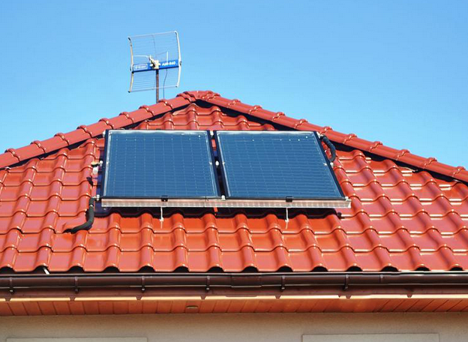
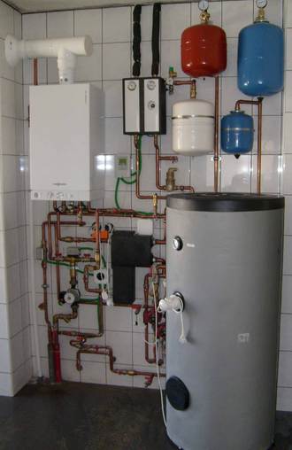

Slide 13
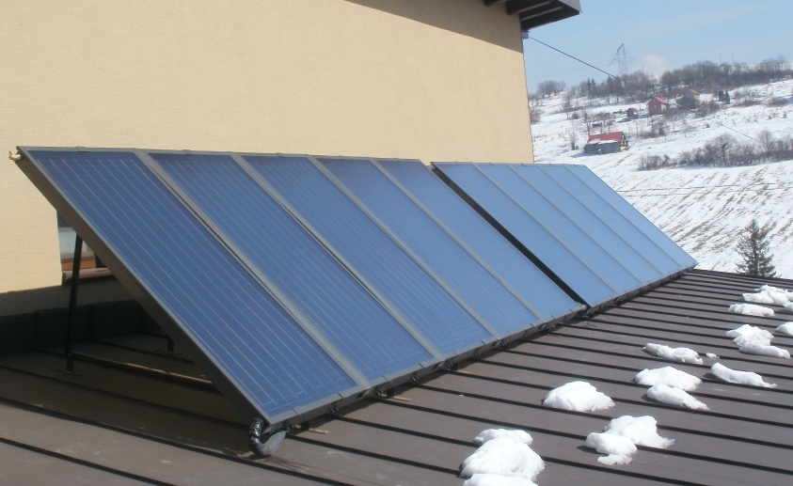
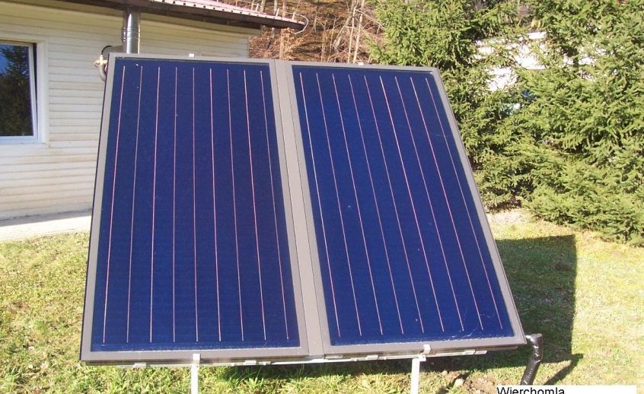
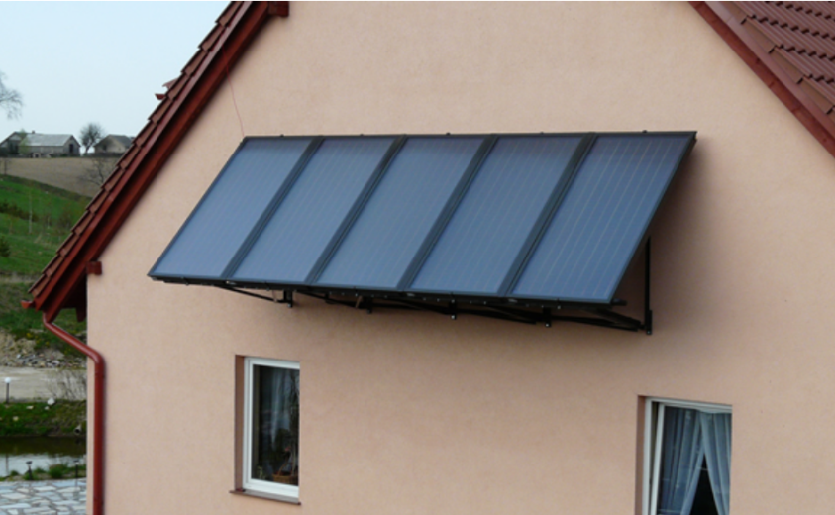
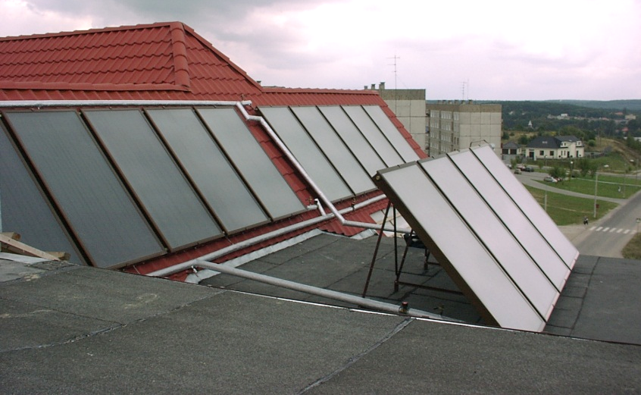

Slide 14
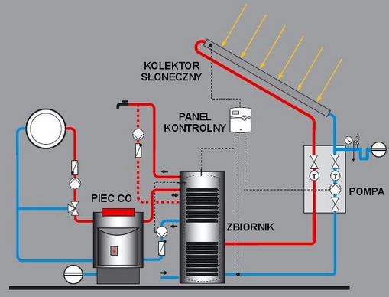
Jak to działa?

Slide 15
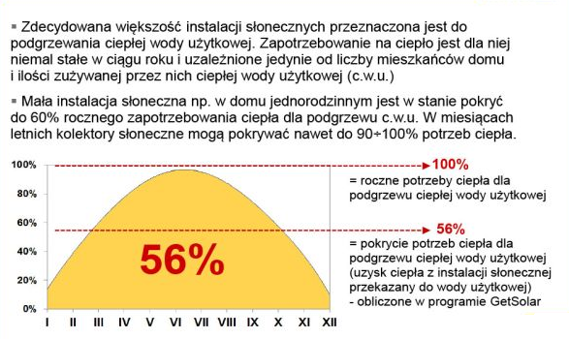
Ile pozyskamy energii?

Slide 16
Jak dobrać instalację?
Typowe zużycie c.w.u. – 50l/os/dz
do 3 osób – 2 kolektory płaskie + zasobnik 200l
4 – 6 osób – 3 kolektory płaskie + zasobnik 300 l
powyżej 7 osób – 4 kolektory płaskie + zasobnik 400 l

Slide 17
Analiza Ekonomiczna
Kolektory słoneczne - dofinansowanie w wysokości do 74% kosztów kwalifikowanych
Liczba mieszkańców | Instalacja | Szacowana cena [netto] | Vat 8% | Szacowna cena rynkowa [brutto] [Vat 8 %] | Szacowany całkowity wkład własny | Vat 23% | Szacowna cena rynkowa [brutto] [Vat 23 %] | Szacowany całkowity wkład własny
do 3 | 2 kolektory płaskie + zasobnik 200l | 10 300,00 zł | 824,00 zł | 11 124,00 zł | 3 502,00 zł | 2 369,00 zł | 12 669,00 zł | 5 047,00 zł
4 - 6 | 3 kolektory płaskie + zasobnik 300 l | 12 000,00 zł | 960,00 zł | 12 960,00 zł | 4 080,00 zł | 2 760,00 zł | 14 760,00 zł | 5 880,00 zł
powyżej 7 | 4 kolektory płaskie + zasobnik 400 l | 13 900,00 zł | 1 112,00 zł | 15 012,00 zł | 4 726,00 zł | 3 197,00 zł | 17 097,00 zł | 6 811,00 zł

Slide 18
Koszty eksploatacji
Coroczny przegląd instalacji – ok. 100-200 zł
Wymiana glikolu co 5 lat – ok. 400-500 zł
Pompa obiegowa podczas pracy pobiera od 35 do 80 W energii elektrycznej. Pobór energii przez sterownik jest na poziomie 2-3 W. Można szacować, że pobór energii elektrycznej nie powinien przekroczyć 10-12 kWh/miesiąc, co przyjmując cenę brutto za energię elektryczną na poziomie 0,60 zł /kWh, co przyniesie koszt eksploatacji na poziomie ok. 7 zł/miesiąc

Slide 19
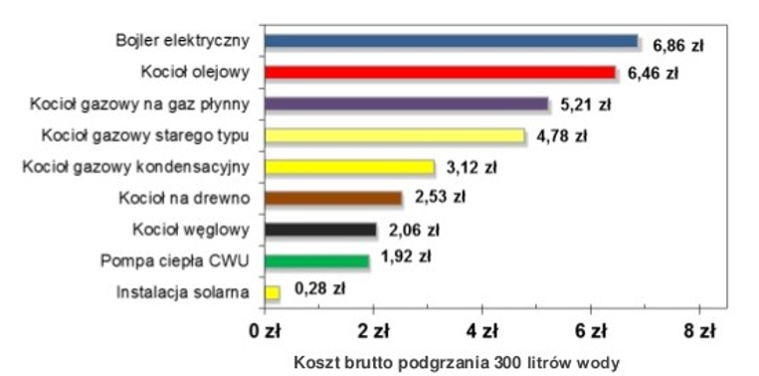
Koszty przygotowania c.w.u.

Slide 20
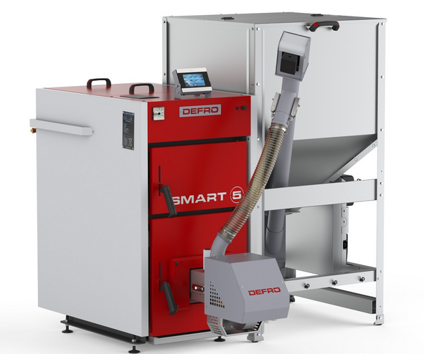
Kotły na biomasę
Notes:
<numer>

Slide 21
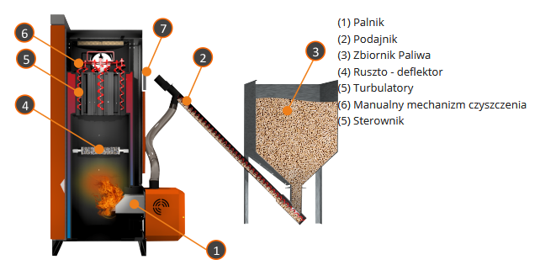
Jak to działa?

Slide 22
Jak dobrać instalację?
Powierzchnia ogrzewana do 150 m²- Moc kotła 15 kW
Powierzchnia ogrzewana do 200 m²- Moc kotła 20 kW
Powierzchnia ogrzewana do 250 m²- Moc kotła 25 kW
Powierzchnia ogrzewana do 300 m²- Moc kotła 30 kW

Slide 23
Analiza Ekonomiczna
Kotły na biomasę - dofinansowanie w wysokości do 74% kosztów kwalifikowanych
Moc kotła [kW] | Szacowana cena [netto] | Vat 8% | Szacowna cena rynkowa [brutto] [Vat 8 %] | Szacowany całkowity wkład własny
15 | 10 000,00 zł | 800,00 zł | 10 800,00 zł | 3 400,00 zł
20 | 12 000,00 zł | 960,00 zł | 12 960,00 zł | 4 080,00 zł
25 | 14 000,00 zł | 1 120,00 zł | 15 120,00 zł | 4 760,00 zł
30 | 15 000,00 zł | 1 200,00 zł | 16 200,00 zł | 5 100,00 zł

Slide 24
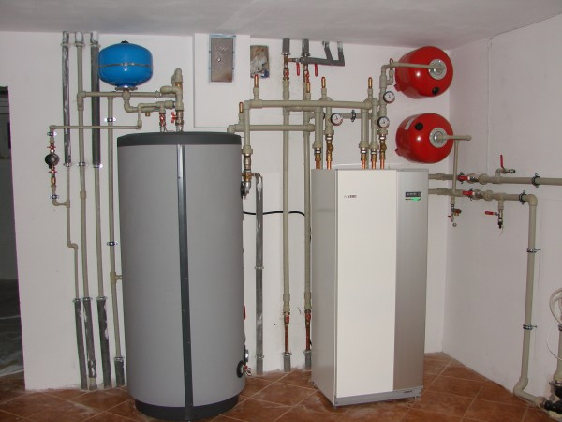
Pompy Ciepła
Notes:
<numer>

Slide 25
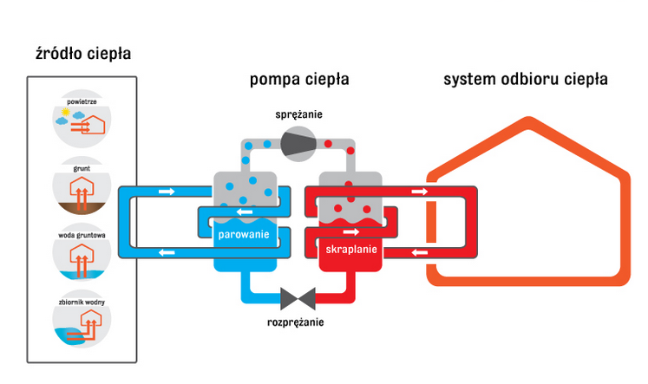

Slide 26
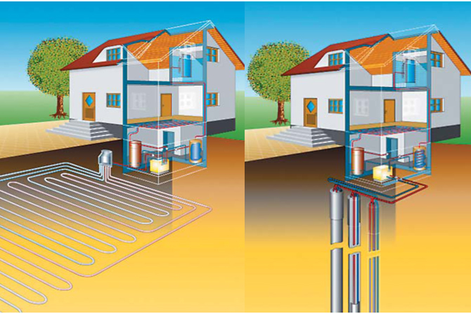

Slide 28
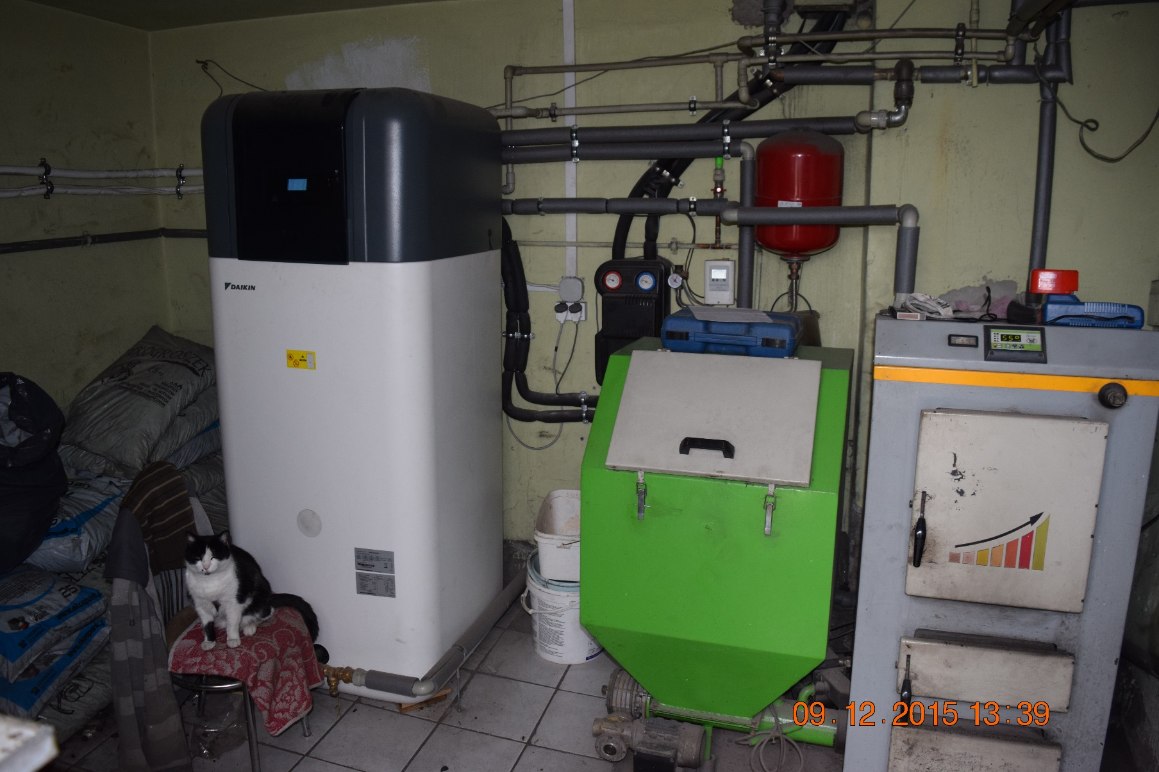

Slide 29
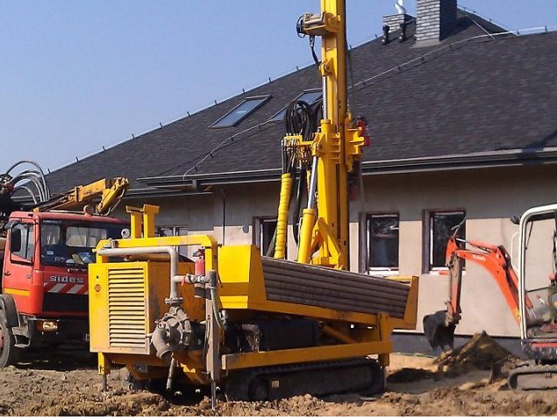

Slide 30
Jak dobrać instalację moc pompy ciepła?
Zapotrzebowanie na ciepło budynku, dobór mocy pompy
Budynek pasywny – 10-25 W/m2
Budynek niskoenergetyczny – 40-50 W/m2
Nowe budownictwo (dobra izolacja) – 55-65 W/m2
Stare budownictwo (dobra izolacja)– ok. 70 W/m2

Slide 31
Odwierty
Grunt suchy, piaszczysty – 25 W/m
Grunt suchy, sucha glina – 35 W/m
Grunt wilgotny, wilgotna glina – 40 W/m
Grunt nasycony wodą (żwirek, piasek) – 60 W/m

Slide 32
Gruntowe pompy ciepła - dofinansowanie 74%
Moc Pompy Ciepła (kW) | Szacowana cena netto | Odwierty 1m-90zł |  | Vat 23% | Łączna cena z odwiertami brutto | Wkład własny
10 | 30 000,00 zł | 2x100 m | 18 000,00 zł | 11 040,00 zł | 59 040,00 zł | 23 520,00 zł
14 | 34 000,00 zł | 3x100 m | 27 000,00 zł | 14 030,00 zł | 75 030,00 zł | 29 890,00 zł
17 | 36 000,00 zł | 4x100 m | 36 000,00 zł | 16 560,00 zł | 88 560,00 zł | 35 280,00 zł

Slide 33
Projekt instalacji Odnawialnych Źródeł dokumenty
Niezbędne dokumenty:
Program Funkcjonalno-Użytkowy obejmujący nieruchomości uczestniczące w projekcie – niezbędny do realizacji projektu w formule „zaprojektuj i wybuduj”.
Deklaracja uczestnictwa w projekcie (nieruchomości tylko z uregulowaną własnością).
Wypełniona ankieta opisu gospodarstwa domowego na potrzeby opracowania dokumentacji aplikacyjnej.
Wniosek o dofinansowanie (wraz z innymi dokumentami aplikacyjnymi) składany w imieniu beneficjentów przez Urząd Gminy.

Slide 34
Termin składania deklaracji uczestnictwa w projekcie
Deklaracje uczestnictwa w projekcie należy składać w Urzędzie Gminy w pokoju nr 10 u pani Krystyny Bernaciak godz. od 7.30– 15.30.
Deklarację można pobrać również ze strony internetowej http://www.czerniewice.pl oraz w Urzędzie Gminy.

